Slide 1
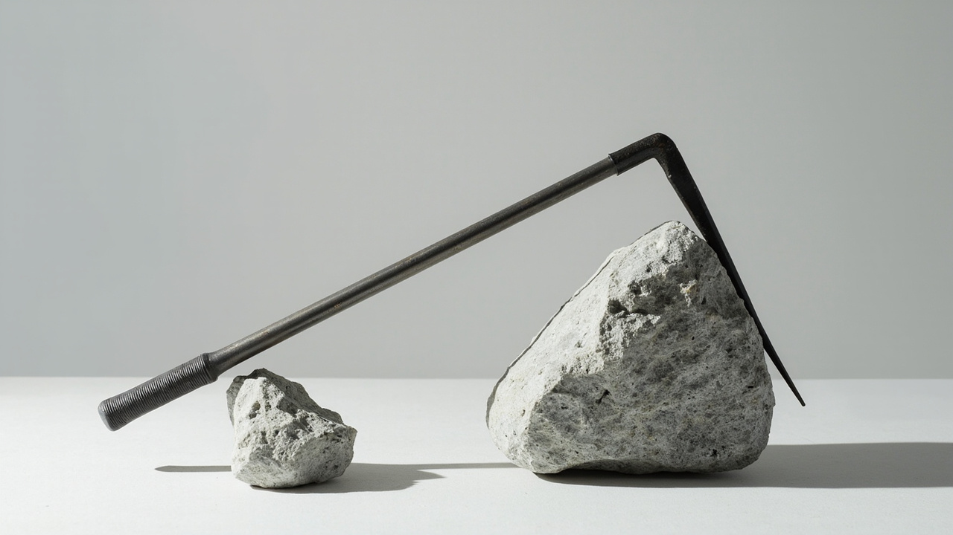
八年级下·物理
杠杆及其平衡条件
第十二章 简单机械 第一课时
Notes:
开场不急着报课题。先指着图问：这块大石头，一个人搬得动吗？为什么加了一根棍子就撬得动了？让学生说三十秒。
预设学生会说「有了着力点」「棍子长」——都接住，不评判对错，把关键词写在黑板角落，后面讲力臂时回来兑现。
再点题：这根棍子在物理里有名字，叫杠杆。今天我们要回答两个问题——什么是杠杆，杠杆什么时候才平衡。
提醒：这是本章第一课时，学生对「力臂」完全零基础，开场千万别提前抛公式。

Slide 2
“
给我一个支点，我就能撬动地球。
—— 阿基米德
Notes:
这句话学生大多听过，正好用来钓出本质问题。
先问：这话是吹牛还是有道理？——引导到「理论上成立，实际上做不到」。理论成立是因为杠杆的平衡条件（今天要学）；做不到是因为找不到支点、棍子要长到不可想象。
然后抛出本节的本质问题，板书在黑板正中，整节课都不擦：**为什么改变力的作用位置，就能改变省力的多少？**
注意别让讨论跑偏到「地球有多重」的算数上，一句「课后有兴趣可以估一估」拉回来。学生容易卡在把这句话当文学修辞，要明确告诉他们：这是一句可以用公式验证的物理判断。

Slide 3
学习目标
认得出：从实物中辨认杠杆
能在剪刀、扳手、独轮车上指出五要素
画得对：正确作出力臂
支点到力的作用线的距离，不是到作用点
测得准：探究并得出平衡条件
自主完成三组数据，误差在可接受范围
用得上：解释生活中的省力与费力
能说明为什么筷子费力却还在用
Notes:
目标要念，但不要照着念完就翻页——每条目标都换成学生能自检的动作说出来。
「认得出」= 待会儿我给你一把剪刀，你能在三秒内指出支点在哪。
「画得对」= 下课前有一道作图小测，画错的地方九成是把力臂画到了作用点。
「测得准」= 你们小组要拿出三组数据，而且要经得起我随机抽问一句「为什么要做三组」。
「用得上」= 最后一道题就是筷子，答不上来说明只会背公式。
告诉学生这四条就是本节课的评价表，下课我按这个打钩，不按考试打分。这样学生知道往哪使劲。

Slide 4
环节一
认识杠杆
Notes:
过渡页，停留不超过十秒。
一句话交代路线：先把「杠杆」这个模型从乱七八糟的实物里抽出来，再学会画力臂，然后才谈平衡。
强调这一环节的产出是「会画」，不是「会背」。

Slide 5

杠杆的五要素
对着图指，别对着字背
支点 O：绕着转的那个点
动力 F₁：让它按你想要的方向转
阻力 F₂：阻碍这个转动
动力臂 l₁、阻力臂 l₂
支点到力的作用线的垂直距离
Notes:
这页必须看图讲，纯文字讲不清「作用线」三个字。
先给杠杆下定义：在力的作用下能绕固定点转动的硬棒。抠三个词——硬棒（不能软）、固定点、转动。追问：橡皮筋算杠杆吗？（不算，会形变）
然后逐个在图上点：O 在哪、F₁ 从哪指向哪、F₂ 为什么向下。
动力与阻力不是靠「谁大谁小」区分，而是靠「谁是你主动施加的、谁是你要克服的」。这是学生最容易混的第一个点。
力臂先只说一句「支点到力的作用线的距离」，把重音压在「作用线」和「垂直」上，具体怎么画留到下一页，别在这里一次讲完。
学生常见疑问：力臂是不是就是棍子的长度？回答：只有当力垂直于棍子时才碰巧相等——这句话为后面斜拉的情形埋伏笔。

Slide 6
力臂三步画法
1
2
3
找支点
标出 O
它是唯一不动的点
延长作用线
沿力的方向画虚线
向前向后都可以延
作垂线段
从 O 向作用线作垂线
垂足到 O 的这段就是力臂
标上直角符号和 l
Notes:
这是本节课的技能命脉，慢讲、板演、再让学生跟着画一个。
我边说边在黑板上画一个斜拉的杠杆——故意选斜的，因为垂直的情形不需要延长线，学生画对了也不代表懂。
第二步是分水岭：一定要说清「力的作用线」是一条无限长的直线，力画多长跟力臂无关。学生最爱犯的错就是从支点连到力的作用点，那画出来的是「距离」不是「力臂」。
第三步要求学生必须标直角符号，不标不算对——这是作图题的给分点。
讲完立刻停 90 秒：请所有人在学案第一题上画出斜拉时的 l₁。我下讲台巡视，专挑连作用点的那种，投影出来当反例。
口诀可以给：一找点、二延线、三垂足。但口诀只是索引，别让学生用口诀代替理解。

Slide 7
三类杠杆
省力杠杆
l₁ > l₂
省了力，费了距离
羊角锤、开瓶器
费力杠杆
l₁ < l₂
费了力，省了距离
筷子、镊子、船桨
等臂杠杆
l₁ = l₂
不省力也不省距离
天平、定滑轮
Notes:
三张卡并排出，让学生一眼看出分类的唯一依据是「两个力臂谁长」，跟力的大小、棍子长短、外形都没关系。
先只给分类标准，实例让学生自己往里填——问「镊子该放哪一栏」，多数人会凭直觉说省力，因为它「好用」。这个误解要当场掰：好用 ≠ 省力。
关键追问：既然筷子费力，人类为什么用了三千年？引导出「费了力换来了灵活和大幅度移动」——省力和省距离不可兼得，天下没有免费的午餐。这句话比公式重要。
注意此处还没证明 F₁l₁ = F₂l₂，暂时只用定性的「力臂长就省力」，说话留余地：这是我们的猜想，下一环节要用实验判它的死活。

Slide 8
环节二
探究：杠杆的平衡条件
Notes:
转场，语气要变——前面是我讲，从这里开始是你们做。
宣布身份转换：接下来 15 分钟我不讲新知识，只当技术顾问。你们要拿数据来说服我。
把黑板上的猜想圈出来：力臂越长越省力——今天要把这句模糊的话，变成一个能算的等式。

Slide 9
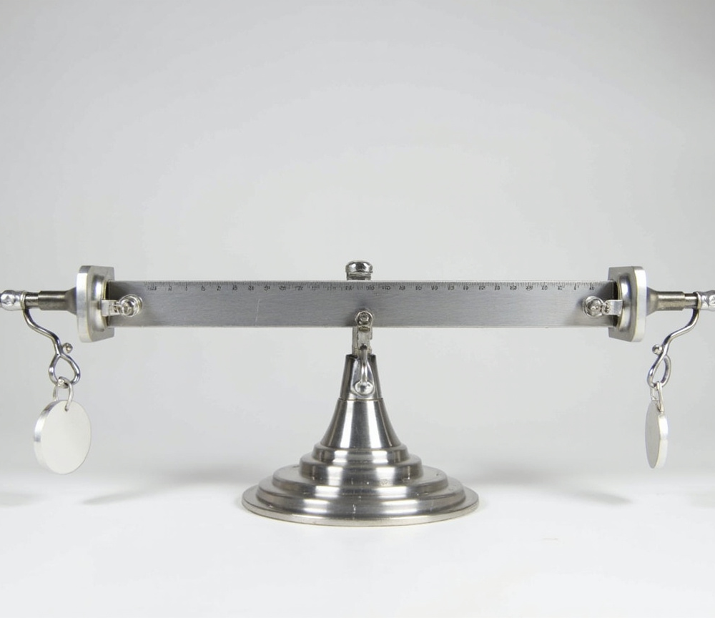
实验装置与两个为什么
动手前先想明白
为什么先调水平平衡？
消去杠杆自重的影响
为什么让杠杆在水平位置平衡？
力臂可直接在刻度上读
钩码挂在支点两侧，逐格调
Notes:
这页是实验的「门槛课」，两个为什么不讲透，学生就是在瞎挂钩码。
第一个为什么：挂钩码前先转平衡螺母把杠杆调水平。追问螺母往哪拧？——哪边高往哪边调。目的是让杠杆自身的重力作用线过支点，力臂为零，自重就不捣乱了。
第二个为什么最容易被跳过：为什么非要在水平位置读数？因为钩码的拉力竖直向下，杠杆水平时，力臂正好落在杠杆的刻度线上，直接数格子就行；一旦倾斜，力臂就得另外画垂线段算，初中阶段处理不了。
提醒安全与规范：钩码轻拿轻放，不要用手压杠杆凑平衡。
学生高频卡点：调平衡螺母的时候还挂着钩码——一定要提前挡掉这个错，否则整组数据全废。

Slide 10
探究任务（12 分钟）
1
2
3
4
5
调平
空杠杆水平静止
2 分钟内完成
挂码测量
改变钩码个数与位置
重新调至水平平衡
记录三组
记 F₁ l₁ F₂ l₂
换不同的组合，别只挪一格
找规律
先试加减，再试乘除
哪个算式三组都成立
汇报结论
一句话说规律
并给出你的证据
Notes:
计时 12 分钟，投影倒计时。开始前先把成功标准念一遍，学生知道什么叫「做完了」。
成功标准（三条，写在学案上）：① 三组数据的力臂组合明显不同，不是同一组挪一格；② 每组都能算出 F₁l₁ 与 F₂l₂，两者相差不超过一格；③ 全组每个人都能说出这个规律是怎么找出来的。
第四步是思维含量最高的一步，要提前给脚手架：多数小组会先去试 F₁+l₁ 和 F₂+l₂，发现对不上就卡住。这时候只提示一句「加法不行，还有什么运算」，不要直接说乘法——让他们自己撞出来。
巡视重点：只做一组就举手说「找到了」的小组，要逼问「换一组还成立吗」；数据凑得太完美的小组，多半是抄的，让他们当场再测一组。
汇报时先请数据不太漂亮的小组说，正好引出误差讨论。

Slide 11
把规律写成式子
F₁l₁ = F₂l₂
杠杆平衡条件
动力 × 动力臂 = 阻力 × 阻力臂
3
至少三组数据
一组是巧合，多组才叫规律
4
已知三个求一个
四个量中任知其三
Notes:
等各组汇报完再翻到这页，让公式是「学生测出来的」而不是「老师给的」。
先把两三个小组的数据抄到黑板上，当着全班算一遍两边的乘积，让等号自己浮出来。
第二个数字要专门讲：为什么非要三组？因为一组数据任何算式都能凑出来，多次实验是为了寻找普遍规律，不是为了求平均值——这是中考高频概念辨析，学生十有八九答成「减小误差」。
第三个数字是解题的钥匙：这个式子有四个量，题目一定会给三个求一个。做题第一步永远是列表标出已知的三个。
最后补一句量纲提醒：l₁、l₂ 只要单位相同就行，用「格」也能算，不必换成米。这一句能省下学生大量无谓换算。

Slide 12
力臂：错解与正解
常见错解
支点连到力的作用点
把杠杆长度当力臂
力斜着拉时照旧数格子
忘标直角符号
正解
支点到作用线的垂线段
力垂直于杠杆时才恰好相等
先延长作用线，再作垂线
直角符号是给分点
Notes:
这页专治顽疾，建议直接投影学生刚才作图的真实照片（错的那张打码或不署名）。
左栏四条错误按出现频率排序，第一条占了错误的七成以上。让学生自查：刚才那道斜拉题，你是不是连的作用点？
对照讲解时用一个动作演示：手里拿根尺子当杠杆，用绳子斜着拉，让学生看到「作用点没动，但我把力的方向转一转，力臂就变了」——作用点不能决定力臂，方向才决定。
第三条要具体化：斜拉时力臂一定比杠杆到作用点的长度短，所以斜拉更费力。这解释了为什么开门时要垂直于门面推。
提醒学生把这一页拍下来或抄进错题本，作图题失分基本全在这四条里。

Slide 13
课堂三练（5 分钟）
第一题·会算
F₂ = 30 N，l₂ = 0.1 m
l₁ = 0.6 m，求 F₁
先列四个量再动笔
第二题·会画
斜向上拉的杠杆
作出 l₁ 与 l₂
延长线用虚线
第三题·会用
筷子明明费力
为什么还天天用
从省距离的角度答
Notes:
三题对应三个层次，独立完成 5 分钟，不许讨论——这是本节的形成性评价，我要看真实水平。
第一题送分，答案 5 N。检查点是格式：写公式、代数、带单位。只写答案不写公式的，中考要扣分。
第二题是命门，全班对错比例直接决定我要不要在下课前再回炉一遍作图。如果错的超过三分之一，小结环节砍掉，改成重画一次。
第三题没有标准答案，要的是「省力和省距离不可兼得」这个意思——学生只要说出「筷子夹菜要灵活/要移动得远」就算过。
批阅节奏：走一圈用红笔只打钩不写字，把三种典型（全对、只错作图、公式格式错）挑出来投影，各讲三十秒。

Slide 14
小结：回到那个问题
杠杆 = 硬棒 + 支点 + 转动
五要素缺一不可
力臂看作用线，不看作用点
一找点、二延线、三垂足
F₁l₁ = F₂l₂
实验测出来的，不是背下来的
省力必费距离，鱼与熊掌不可兼得
Notes:
小结不要我说，请两位学生说：一个说「我今天学会做的一件事」，一个说「我今天还没弄明白的一件事」。后者比前者珍贵，当场记在黑板上，下节课开头解决。
然后回到开课时黑板正中那个本质问题：为什么改变力的作用位置就能改变省力多少？现在学生能自己答了——因为改变位置就改变了力臂，而 F 与 l 的乘积是守恒的。这个闭环一定要当众合上，否则这节课就散了。
再回一次阿基米德那句话：支点找好了，力臂足够长，撬地球在数学上真的成立。把浪漫留在下课铃前的最后三十秒。
最后一条留个钩子：省力必费距离，这背后是功的道理，下一章见。

Slide 15
分层作业（约 20 分钟）
必做 · 全体
课本 P81 第 1、3 题
作图两小题，务必标直角
选做 · 有余力
找出家里三件杠杆，判断类型并说明理由
挑战 · 自愿
估算：撬起地球需要多长的力臂
Notes:
作业总量卡死在 20 分钟以内，双减要求，必做部分只有四小题，不加码、不布置重复抄写。
必做讲清评价标准：作图题我只看两处——延长线画了没、直角符号标了没。计算题只看格式规范。
选做是把课堂延伸到生活，不用写长篇，拍张照片在班群里发一句判断理由就行。重点是让学生发现杠杆无处不在（指甲刀是复合杠杆，谁发现了算彩蛋）。
挑战题不评分、不催交，给学有余力的孩子留个念想，下节课开头请做了的同学讲两分钟。
特别提醒：不要求家长签字，不要求订正到全对——今天的作业是诊断，不是罚抄。

Slide 16
下节预告
找到你的支点
下一课时 杠杆的应用与滑轮
Notes:
收尾一句话就够：今天我们学会了找支点、画力臂、算平衡；下节课把杠杆变个形，它就成了滑轮。
把「找到你的支点」这句留在屏幕上直到学生离开教室——一语双关，物理是支点，做事也是。
课后自己复盘：这节课的关键指标是第二题作图的正确率，若低于七成，下节课必须留 5 分钟回炉，不要往前赶进度。

